Slide 1



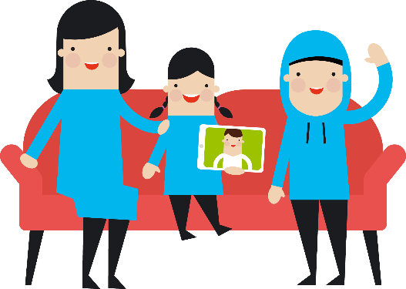
Koronapandemian aiheuttamaa ahdistavaa oloa, stressiä ja unettomuutta?
Tai onko elämäntilanne muuttunut? Huolia toimeentulon tai perheen pärjäämisen kanssa?
Koronahuoli-chat on kaikille suomalaisille avoin, maksuton, kahdenkeskinen chat!
HUS Psykiatrian ammattilaiset neuvovat potilaita ja työntekijöitä Mielenterveystalon Koronahuoli-chatissa.
Chat on kaikille suomalaisille avoin, maksuton, kahdenkeskeinen chat!
Mielenterveystalo.fi -palvelussa, aivan etusivulla majailee Milli, virtuaalinen apuri. Nyt Millin kautta pääsee myös chattaamaan ammattilaisen kanssa Koronahuoli-chattiin.
Kyseessä on ensimmäisiä julkisen sote-alan chat-palveluita, joissa yhdistyy erikoissairaanhoidon osaaminen ja moniammatillisuus. Chattiin vastaavat ammattilaiset koostuvat moniammatillisesta tiimistä, johon kuuluu mm. sairaanhoitajia, psykologeja ja sosiaalityöntekijöitä.
Chatissa saa apua koronapandemian aiheuttamiin mielen oireisiin kuten ahdistuneisuuteen ja unettomuuteen, stressiin. Lisäksi chatissa saa neuvoja elämäntilanteeseen liittyviin huoliin, kuten taloudelliseen pärjäämiseen, asumiseen, lasten tai läheisen vointiin, päihteiden käyttöön tai lähisuhdeväkivaltaan.
Chatissa asioidaan nimettömänä. Eikä siitä muodostu hoitosuhdetta. Chatissa vastaavat sosiaali- ja terveysalan ammattilaiset HUS Psykiatriasta.
Chat on avoinna arkisin ma-to 12-16 ja pe 12-15.

